Slide 1
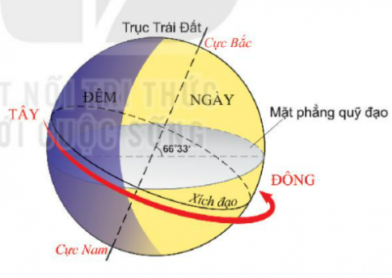
BÀI 7: CHUYỂN ĐỘNG TỰ QUAY QUANH TRỤC CỦA TRÁI ĐẤT VÀ HỆ QUẢ (tiếp theo)

Slide 5
An sống ở Hà Nội và có bạn đang sống tại thành phố Xao Pao -lo (Bra- xin ).Vào lúc 11 giờ trưa,sau khi đi học về, An định gọi điện cho bạn để nói chuyện.Bố khuyên An không nên gọi vào giờ này .Theo em tại sao bố lại khuyên An như vậy?

Slide 6
Dựa vào thông tin mục b, Giờ trên Trái Đất trang 119 hãy trả lời câu hỏi sau :
1)Để thuận tiện trong sinh hoạt và giao dịch người ta làm thế nào ?

Slide 7
1)Chia bề mặt Trái Đất ra làm 24 khu vực giờ
2) Các địa điểm trong một khu vực có giờ giống nhau
3) Hai khu vực giờ liền nhau chênh nhau 1 giờ
4)Ranh giới các khu vực giờ phức tạp .
5) Lấy khu vực giờ số 0 có kinh tuyến gốc đi qua ở giữa là khu vực giờ gốc làm giờ quốc tế (GMT)

Slide 8
Chỉ đường kinh tuyến số O⁰ , múi giờ số O
Hãy đánh số thứ tự múi giờ

Slide 9
b. Giờ trên Trái Đất

Slide 11
Vậy Hà Nội cách XaoPao-lo mấy khu vực giờ ?
Ta làm thế nào ?

Slide 12
Tính toán và điền thông tin vào bảng sau :
TÊN NƯỚC | KHU VỰC GIỜ | ĐỒNG HỒ CHỈ MẤY GIỜ | CÁCH KHU VỰC GIỜ GỐC BAO NHIÊU MÚI GIỜ VỀ PHÍA NÀO
ANH
VIỆT NAM (Hà Nội)
BRAXIN ( XaoPao-lo )

Slide 14
Tính toán và điền thông tin vào bảng sau :
TÊN NƯỚC | KHU VỰC GIỜ | ĐỒNG HỒ CHỈ MẤY GIỜ | CÁCH KHU VỰC GIỜ GỐC BAO NHIÊU MÚI GIỜ VỀ PHÍA NÀO
ANH | 0 | 12 GIỜ | 0
VIỆT NAM (Hà Nội) | 7 | 19 GIỜ | 7 VỀ PHÍA PHẢI
BRAXIN ( XaoPao-lo ) | -3 | 3 GIỜ | 3 VỀ PHÍA TRÁI

Slide 15
Đêm gala nghệ thuật “Sắc màu văn hóa bốn phương” được truyền hình trực tiếp vào 20 giờ ngày 31/5/2019 tại Việt Nam, vậy khi đó ở địa điểm Xơ-un (Hàn Quốc ) là mấy giờ ?
Tại Xao pao-lo (Bra-xin) là mấy giờ ?

Slide 16
C) Sự lệch hướng chuyển động của vật thể .

Slide 17
c. Sự lệch hướng chuyền động của vật thể
Thảo luận cặp
Nhiệm vụ:

Slide 19
TRÒ CHƠI

Slide 20
HOẠT ĐỘNG NHÓM
Có 9 câu hỏi. Mỗi nhóm 3 câu
Nhiệm vụ
Lượt 1: Nhóm 1 lần lượt đọc các câu hỏi đã bốc thăm cho nhóm 2 trả lời
Lượt 2: Nhóm 2 lần lượt đọc các câu hỏi đã bốc thăm cho nhóm 3 trả lời
Lượt 3: Nhóm 3 lần lượt đọc các câu hỏi đã bốc thăm cho nhóm 1 trả lời

Slide 23
HOẠT ĐỘNG VẬN DỤNG
Hướng dẫn bài tập 2 phần Luyện tập và vận dụng trong SGK/trang 121
Học và đọc thêm phần “Em có biết” trong SGK bài 7.
Đọc thông tin bài 8 – chú ý các câu hỏi trong SGK.

